Slide 1
2017级清华大学工程管理硕士
入学导引课程XLP学生手册

Slide 2
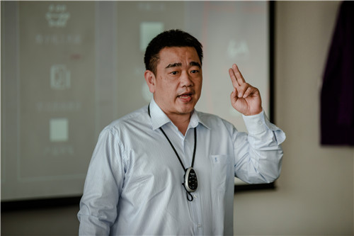
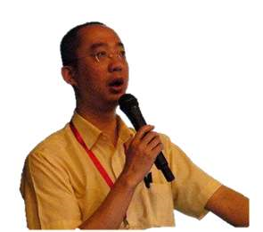
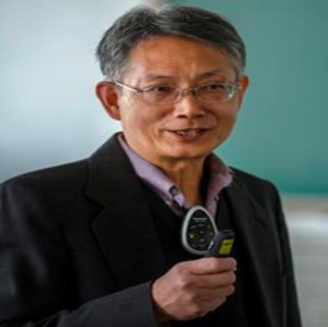
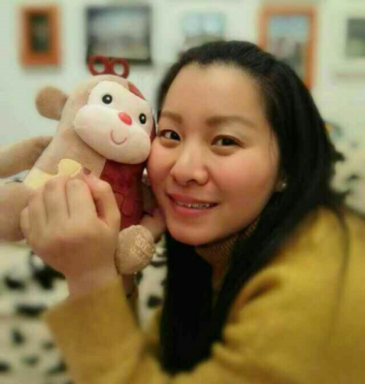
导师群
顾学雍
殷建松
卢达荣
封雪平
课程负责人
课程导师
课程导师
班主任

Slide 3




01
Who we are
XLP
02
What we do
CONTENTS
03
How we do it
04
Our plan

Slide 4


时代背景： 为适应我国现代工程事业发展对工程管理人才的迫切需求，完善工程管理人才培养体系，创新工程管理人才培养模式，提高我国工程管理的人才质量。工程管理硕士研究生的培养注重向学生提供对核心管理领域知识的理解能力。
清华大学工程管理硕士（MEM）集中了优质的教育资源，致力于培养国家重点行业和新兴产业的骨干人才，充分发挥清华大学的工科商科优势、产业服务平台和国际合作资源，围绕国家战略需求，开展理论联系实际的各种形式的教学活动，重在培养应用能力和职业胜任力，拓展行业视野和培养行业领导力素养。

Slide 5


清华大学入学导引课程“跨学科系统集成挑战（XLP）”利用最先进的治学理念，形式上通过分组合弄协作的模式，形成若干个小集合，最大限度的发挥整体优势；内容上通过“两个工具、一个逻辑、两种制度”的组合方法，运用协同工具，先进的逻辑模式，以及社群画布和合弄制两种制度达成人与人之间的沟通、协调以及配合，最终形成闭环回路，最终目标是实现团队协作效用最大化，以锻炼成员项目管理能力。作为清华大学2017级MEM工程管理硕士，将通过本次挑战的训练，来彻底革新个人思维模式，运用科学的项目管理方法，找到解决问题的最佳路径，不断提升性价比。所达到的效用可细分为以下几个方面：
一、使团队能够团结协作，万众一心
二、致力于实现团队整体执行能力强、工作高效的目标
三、慎独，自行思考解决问题；协同，1+1大于2
四、发挥个人所长，使团队效用最大化，并能通过团队协作机制弥补短板
五、将XLP挑战学习主观思维模式和客观方法途径合理运用到项目管理工作实践中

Slide 6


一、认识自己
个人简历
课间互动
Standout
二、认识清华
导师导引
图书馆
社团
实验室
三、清华与“我”（我们）
完成挑战

Slide 7
04
Our plan
通过每日课程制定本手册，后续将通过团队协同的模式不断迭代修订，最终形成标准体系模版，为未来的XLP班级管理提供指导意义。

Slide 8
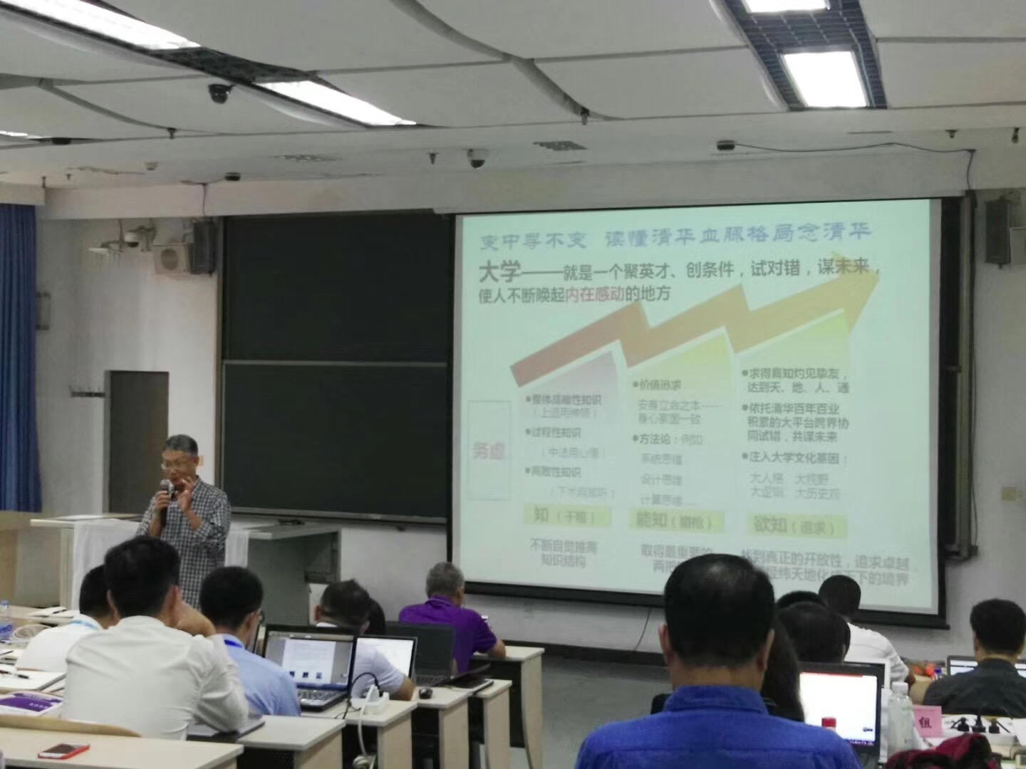
第一天
Loading
25%
认识自我
版本控制
了解清华

Slide 9
输入
超限学习过程
WIKI，GIT的工具支持
校内各社团资源支持
校内图书馆支持
现场所有同学自身的资源
现场教学环境的支持
往期MEM学长的资源
MEM教育中心的支持
导师、助教支持
课程介绍
过程
6 13：00 - 13：45
图书馆介绍
7 13：45 - 14：00
Standout测试结果分享
8 14：00 - 15：00
认识自己，讲解Standout测试结果
15：00 - 17：00
社群画布讲解
晨间汇报PPT
视频剪辑
WiKi主页
社群画布完成
1 09：00 - 09：05
欢迎仪式：主持人介绍出席嘉宾和课程内容
2 09：05 - 09：35
破冰游戏：主持人开场介绍游戏规则
09：35 - 10：00
课程引导：课程协议&入学需求&课程目的
4 10：00 - 11：00
认识清华：卢达溶老师讲解清华资源
11：10 - 12：00
工具讲解：讲解WiKi，GITKraken
输出
5 晨间汇报内容
逻辑模型1.0
个人Wiki主页更新
小组Wiki主页更新
每日学习成果
社群画布
10 18：30 - 22：00
更新小组、个人主⻚
撰写班级宪章
完善工作流程及数据
整理学习笔记及心得
视频剪辑
效果
1 小组破冰，团队组建，发挥个人优势。
2 培养了思维与版本控制意识，尝试使用合弄制与社群画布解决问题。

Slide 10
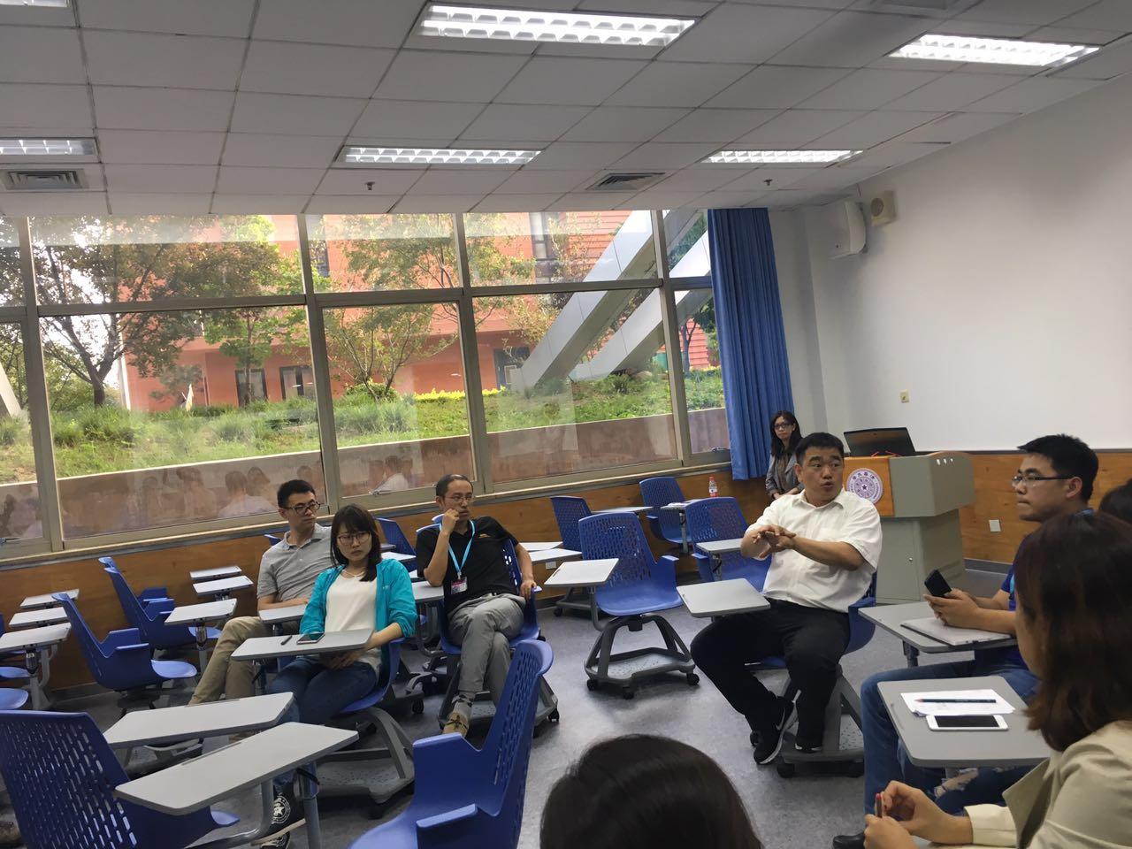
第二天
Loading
50%
团队协同
参考文献
范畴论

Slide 11
输入
超限学习过程
WIKI，GIT的工具支持
校内各社团资源支持
校内图书馆支持
现场所有同学自身的资源
现场教学环境的支持
往期MEM学长的资源
MEM教育中心的支持
导师、助教支持
各小组学习成果。
Wiki记录。
通过晨间汇报github，
挑战方公布学习过程
数据的统计报告
2 辩论成果修改反馈
过程
3 终极汇演组委会成立
4 根据辩论结果，输出班级
宪章。
课程介绍
5 终极汇演准备
小组晨间汇报PPT
逻辑模型
个人Wiki主页更新
小组Wiki主页更新
学习心得
班级宪章
成果、终极汇演流程
工作流程及数据展示
09：00 - 9：40
课前教育，阐述中外教育之差别
2 9：40 - 11：00
机械工程系参观学习
11：00 - 12：00
软件学院学习，掌握系统工程研究理论
4 13:00 - 15:30
范畴论
5 15 : 40 - 16：10
大班级组织架构、班长选举
6 16：30 - 17：30
班委讨论，制定大协同目标
输出
6 18：30 - 22：00
更新小组、个人主⻚
撰写班级宪章
完善工作流程及数据
整理学习笔记及心得
视频剪辑
效果
塑造并不断磨合团队协作意识
去粗取精，将个人贡献充分
展示到团队建设中去

Slide 12
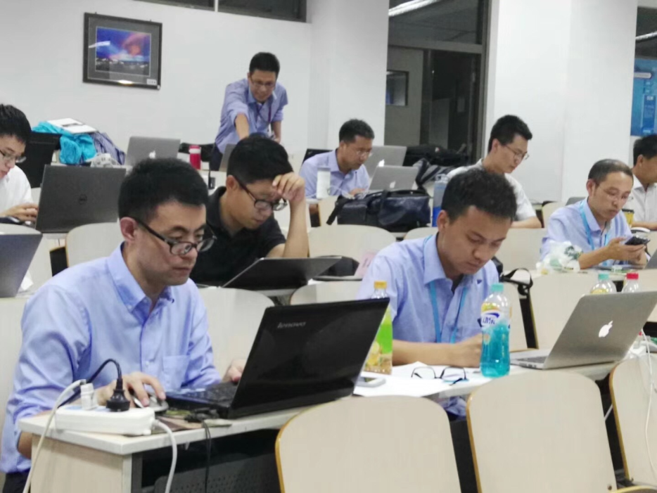
第三天
Loading
75%
经验分享
汇演组委会
班级宪章

Slide 13
输入
超限学习过程
WIKI，GIT的工具支持
校内各社团资源支持
校内图书馆支持
现场所有同学自身的资源
现场教学环境的支持
往期MEM学长的资源
MEM教育中心的支持
导师、助教支持
各小组学习成果。
Wiki记录。
通过晨间汇报github，
挑战方公布学习过程
数据的统计报告
2 学长经验学习Wiki记录
3 辩论成果修改反馈
课程介绍
过程
4 终极汇演组委会成立
5 根据辩论结果，输出班级
宪章。
09：00 - 10：20
晨间汇报（逻辑模型2.0）
上传github晨间展示
展示班级宪章
2 10：20 - 11：00
学长经验分享
11：00 - 12：00
课程活动：辩论
使用社群画布还是合弄制宪章？
6 18：30 - 22：00
更新小组、个人主⻚
撰写班级宪章
完善工作流程及数据
整理学习笔记及心得
视频剪辑
4 13：00 - 15：30
进行交接仪
组建终极汇演组委会
5 15：30 - 17：30
针织班级宪章
InDesign教学
班级宪章制作
6 终极汇演准备
小组晨间汇报PPT
逻辑模型
个人Wiki主页更新
小组Wiki主页更新
学习心得
班级宪章
成果、终极汇演流程
工作流程及数据展示
输出
效果
充分发挥协同作用在项目管理中的优势
2 充分锻炼组织管理的思维模式

Slide 14

第四天
Loading
100%
终极汇演
课程总结

Slide 15
输入
超限学习过程
WIKI，GIT的工具支持
校内各社团资源支持
校内图书馆支持
现场所有同学自身的资源
现场教学环境的支持
往期MEM学长的资源
MEM教育中心的支持
导师、助教支持
课程介绍
过程
09：00 - 10：00
晨间汇报（逻辑模型3.0）上传github晨间展示
展示班级宪章
2 10：20 - 11：00
班级宪章审稿班
3 11：00 - 12：00
终极汇演准备
各小组学习成果。
Wiki记录。
通过晨间汇报github，
挑战方公布学习过程
数据的 统计报告
2 班级宪章
班级宪章交付打印
终极汇演彩排
4 终极汇演
5 课程总结
输出
4 13：00 - 16：30
终极汇报演出
5 16：00 - 17：00
课程总结分享
效果
总结，检验XLP课程成果，认识不足

